Slide 1
Auto-B-Day
Final
prototypische Entwicklung eines Systems zum automatischen Versand von Geburtstagsmails

Slide 2
Inhaltsverzeichnis
Unsere Gruppe
Was war die Grundidee
Umfeld der Anwendung
Voraussetzungen
Eingesetzte Technologien
Funktionale Anforderungen und UseCases
Schichten
Interaktion mit Google
Datenbank
Anforderungen erfüllt?
Kurze Vorführung

Slide 3
Unsere Gruppe
Tino Reuschel
Michael Koppen
Andy Klay

Slide 4
Was war die Grundidee?
Über den Auto-B-Day seine Google-Kontakte auslesen
Automatisch Emails versenden an die eigenen Kontakte, wenn diese Geburtstag haben

Slide 5
Umfeld der Anwendung
Auto-B-Day ist öffentlich im Internet erreichbar und kann von jedem User, der einen Google-Account hat, benutzt werden

Slide 6
Voraussetzungen
User hat einen Google Account
Sollte Kontakte haben
Kontakte haben eine gültige Email-Adresse, Name, Vorname und einen Geburtsdatum

Slide 7
Eingesetzte Technologien
EasyMock, EasyGloss, PowerMock, JUnit
Primefaces 3.0
EclipseLink, JPA 2.0
Java Server Faces (Mojarra bei Glassfish)
MySQL JDBC-Connector

Slide 8
Funktionale Anforderungen
Login
Auslesen der Google-Kontakte
Übersicht Gruppen
Übersicht Kontakte
Kontaktdetails anzeigen
Verschiedene Templates für Gruppen
Täglicher Email-Job zum Versenden der Grüße
Optionen (Passwort ändern etc.)

Slide 9
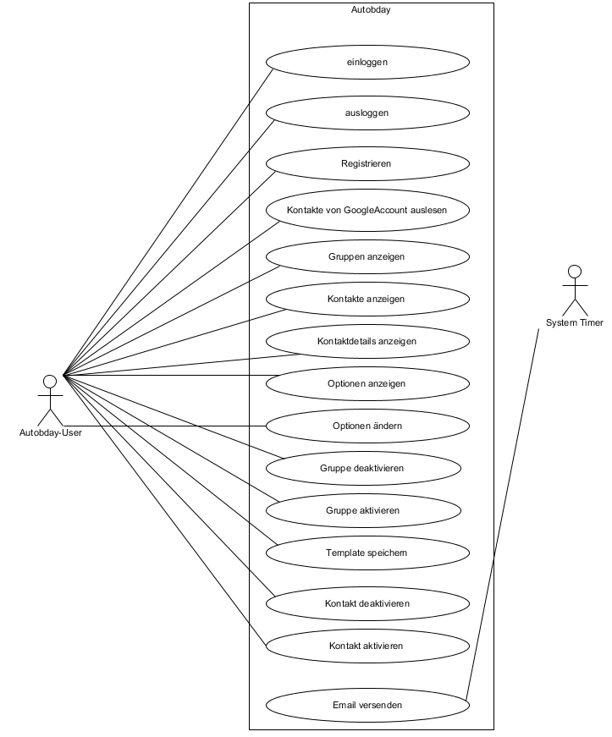
Use-Cases

Slide 10
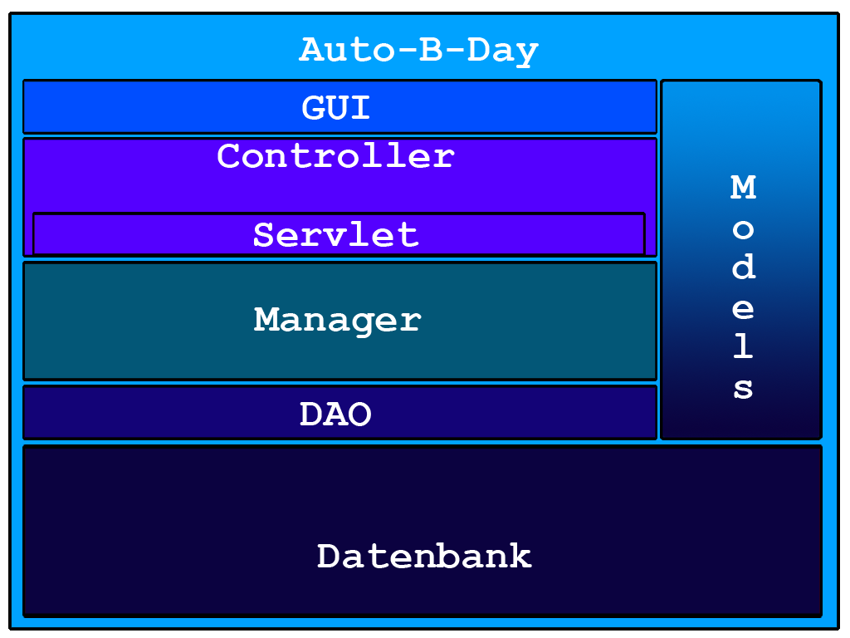
Schichten

Slide 11
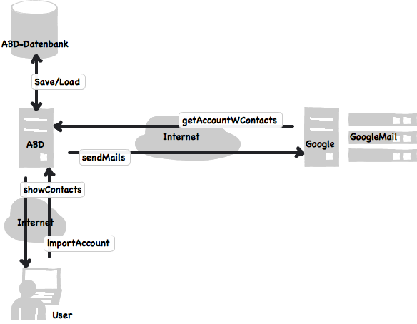
Interaktion mit Google

Slide 12
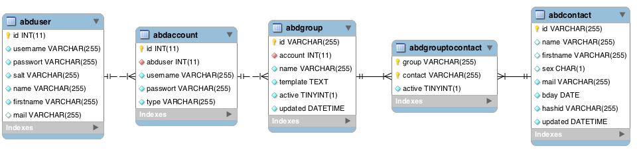
Datenbank

Slide 13
Erfüllte Funktionale Anforderungen?
Login ✔
Auslesen der Google-Kontakte ✔
Übersicht Gruppen ✔
Übersicht Kontakte ✔
Kontaktdetails anzeigen ✔
Verschiedene Templates für Gruppen ✔
Täglicher Email-Job zum Versenden der Grüße ✔
Optionen (Passwort ändern etc.) ✔
Update des Google-Accounts
Listen filtern im GUI
Templates testen
Geburtstagsübersicht für Account(Schedule)
Neues Passwort per Mail, wenn vergessen

Slide 14
Kurze Vorführung

Slide 15
Noch irgendwelche Fragen???
Andy Klay
Michael Koppen
Tino Reuschel

